Slide 1
Bases de datos
Clase 6: Modelamiento de BDD parte 4
Ejercicios
Leonardo Bravo Illanes
Escuela de Informática y Telecomunicaciones
Universidad Diego Portales

Slide 2
Recordatorio - Proyecto
https://gitlab.com/l30bravo/db_udp

Slide 3

Ejercicios
A partir del siguiente enunciado se desea realizar el modelo entidad-relación. “Con la llegada de la ley cholito se necesita saber de una mascota(Perros) de que criador proviene, en que veterinaria se atiende y quienes son sus familiares (Padre, Madre,Hermanos,Hermanas,Abuelos, Abuelas, Hijos y Hijas)
Considere que una mascota puede ser atendida por más de una veterinaria, una veterinaria tiene Nombre, Dirección, Teléfono,Veterinario Encargado, un criadero contiene Nombre, Dirección, Teléfono y por último una mascota contiene los atributos nombre, numero de chip, raza, color y fecha de nacimiento.”

Slide 4
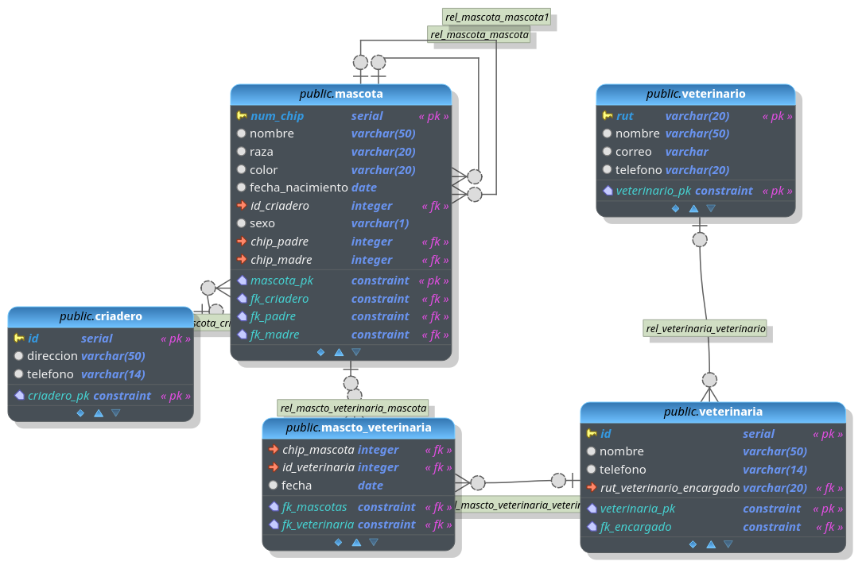

Slide 5
CREATE TABLE mascota ( num_chip serial NOT NULL, nombre varchar(50), raza varchar(20), color varchar(20), fecha_nacimiento date, id_criadero integer, sexo varchar(1), chip_padre integer, chip_madre integer CONSTRAINT mascota_pk PRIMARY KEY (num_chip) );

Slide 6
CREATE TABLE veterinaria ( id serial NOT NULL, nombre varchar(50), telefono varchar(14), CONSTRAINT veterinaria_pk PRIMARY KEY (id) );

Slide 7
CREATE TABLE public.criadero ( id serial NOT NULL, direccion varchar(50), telefono varchar(14), CONSTRAINT criadero_pk PRIMARY KEY (id) );

Slide 8
CREATE TABLE mascto_veterinaria ( chip_mascota integer, id_veterinaria integer, fecha date );

Slide 9
CREATE TABLE mascto_veterinaria ( chip_mascota integer, id_veterinaria integer, fecha date );

Slide 10
ALTER TABLE mascota ADD CONSTRAINT fk_criadero FOREIGN KEY (id_criadero) REFERENCES criadero (id) MATCH SIMPLE ;

Slide 11
ALTER TABLE mascota ADD CONSTRAINT fk_padre FOREIGN KEY (chip_padre) REFERENCES mascota (num_chip) MATCH SIMPLE ;

Slide 12
ALTER TABLE mascto_veterinaria ADD CONSTRAINT fk_mascotas FOREIGN KEY (chip_mascota) REFERENCES mascota (num_chip) MATCH SIMPLE ;

Slide 13
ALTER TABLE mascto_veterinaria ADD CONSTRAINT fk_veterinaria FOREIGN KEY (id_veterinaria) REFERENCES veterinaria (id) MATCH SIMPLE ;

Slide 14
Muchas gracias!
Correo:
leonardo.bravo@mail.udp.cl
Material Disponible en:
https://gitlab.com/l30bravo/db_udp

